Slide 1
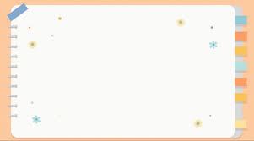

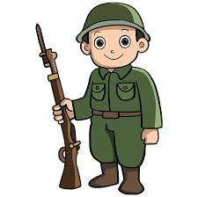
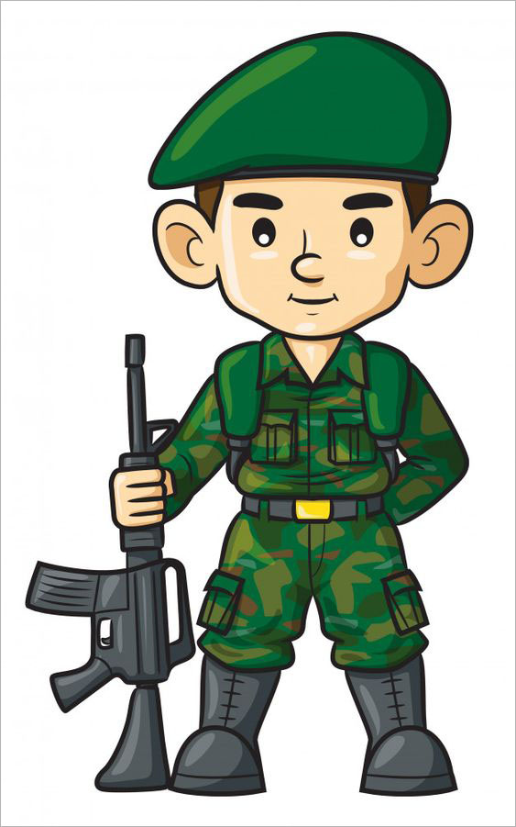
UBND QUẬN LONG BIÊN
TRƯỜNG MẦM NON GIANG BIÊN
Lĩnh vực phát triển thẩm mỹ
Đề tài: Tô màu trang phục chú bộ đội
Lứa tuổi: 3 - 4 tuổi
Giáo viên :Nguyễn Thị Bích Phượng
Đào Thị Lan

Slide 2
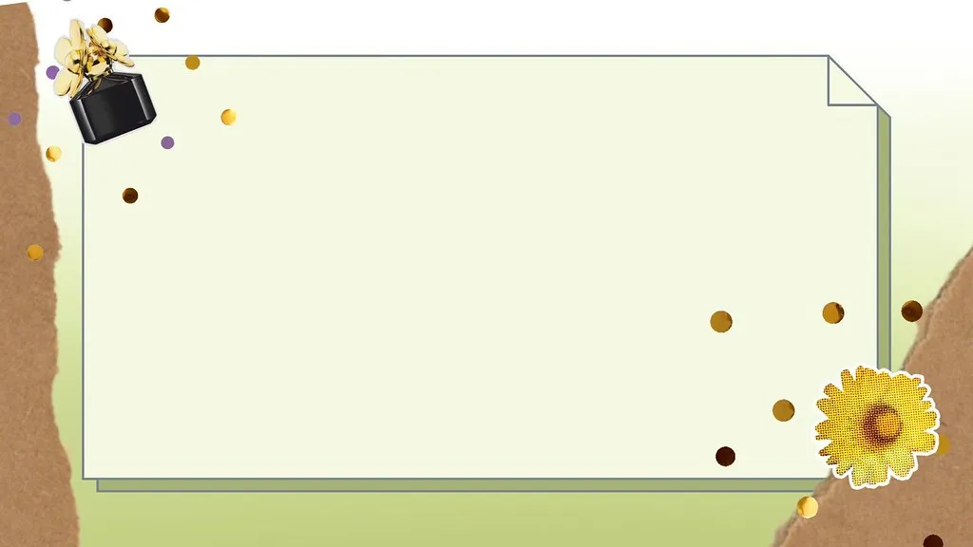

Hoạt động 1:
Hát và vận động bài hát : “Chú bộ đội”

Slide 3

QUAN SÁT TRANH MẪU

Slide 4

Hoạt động 2: Cô làm mẫu

Slide 5
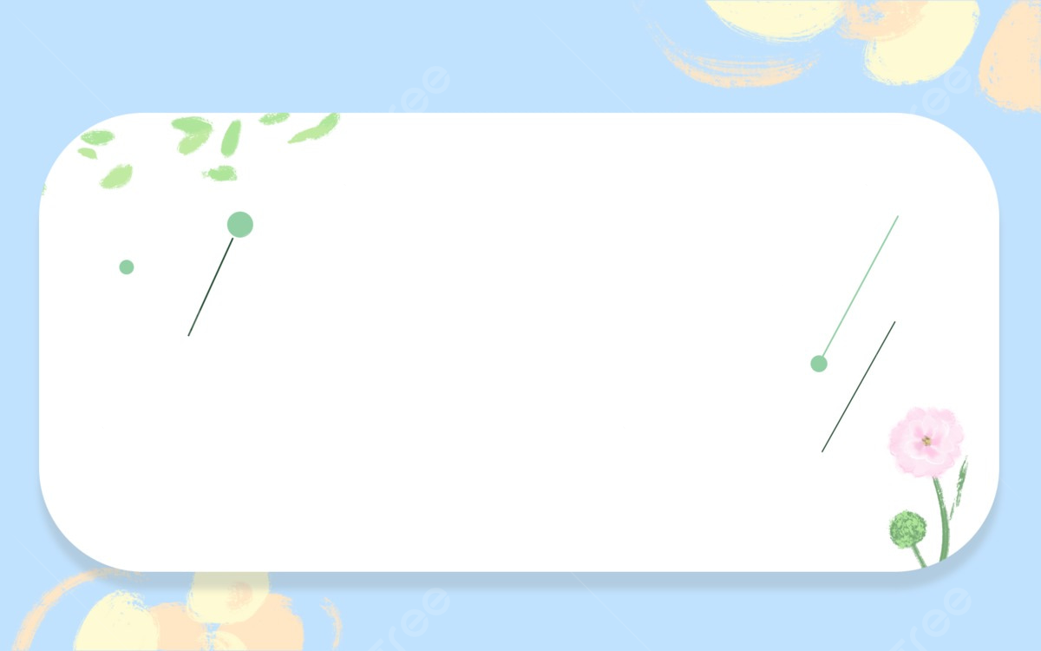
Hoạt động 3: Trẻ thực hiện

Slide 6
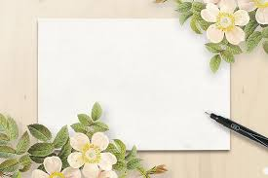
Nhận xét sản phẩm

Slide 7


